Slide 2
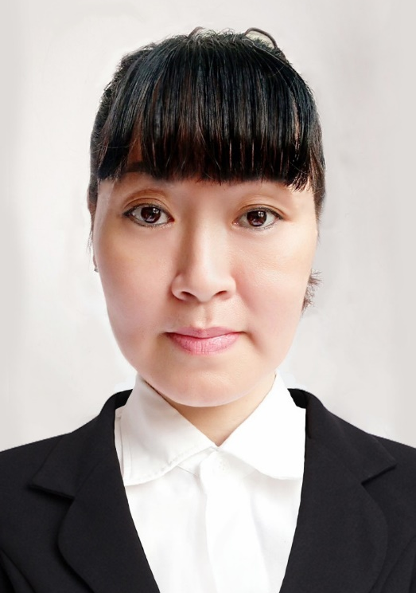
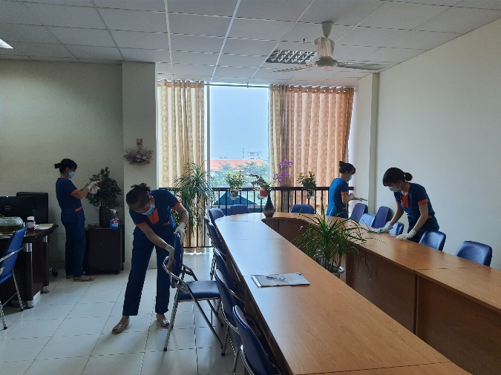
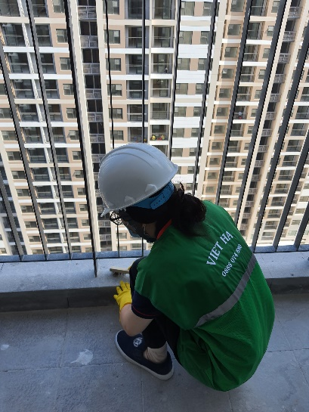
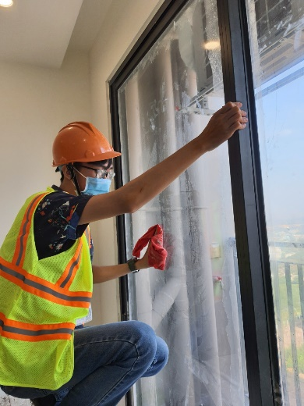
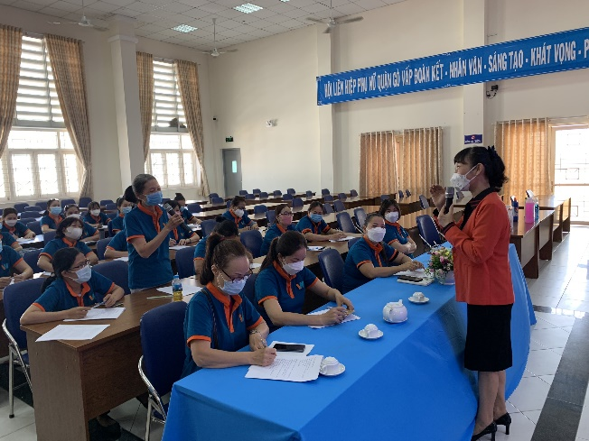
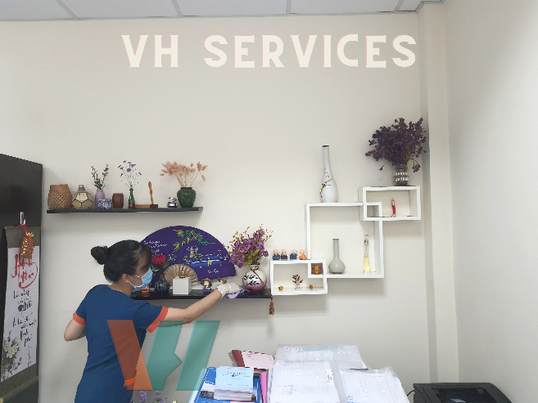
CÔNG TY CỔ PHẦN GIẢI PHÁP CÔNG NGHỆ VIỆT HÀ
CHỊ TRẦN HỒNG ANH – GIÁM ĐỐC
Ngày sinh: 21/01/1970
Địa chỉ : Số 6, đường số 5, KDC Vạn phúc, TP Thủ Đức
Điện thoại: 0918334005 Email: tranhonganhnice@gmail.com
Ngày thành lập: 17/06/2013 Website: giupviecxanh.vn
LĨNH VỰC
HOẠT ĐỘNG
Dịch vụ giúp việc, Vệ sinh văn phòng
Vệ sinh sau xây dựng, Dịch vụ tư vấn đào tạo người giúp việc

